Slide 1
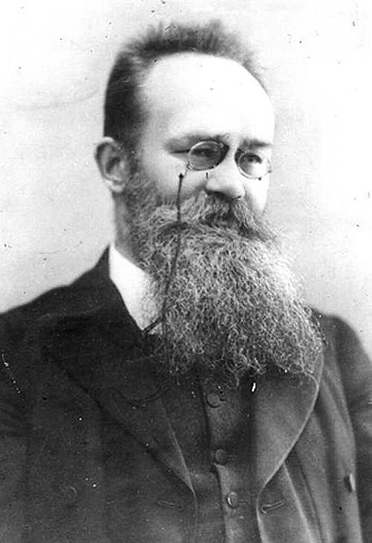
Михайло Грушевський –
видатний представник
української історичної
науки

Slide 2
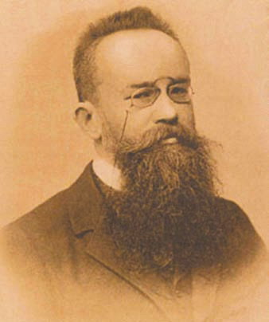
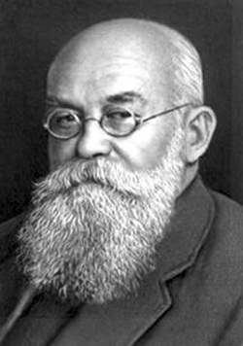
Миха́йло Сергі́йович Груше́вський (17 (29) вересня 1866, Холм, нині Польща — 25 листопада 1934, Кисловодськ, РРФСР) — професор історії, організатор української науки, політичний діяч і публіцист, голова Центральної Ради (1917–1918), дійсний член Чеської АН (1914), ВУАН (1923) та АН СРСР (1929), автор понад 2000 наукових праць.

Slide 3
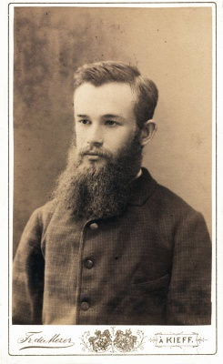
Навчання в університеті
В липні 1886 року Грушевський пише письмове звернення до ректора Київського університету Св. Володимира з проханням зарахувати його на історичне відділення історико-філологічного факультету[1].
Роки навчання, Грушевський згадує із певним розчаруванням, то був час занепаду Київського університету. Російська влада нещодавно провела університетську реформу, аби не допустити «вільних» думок у студентів. Викладачі, втомлені численими нагінками та можливістю переслідування з боку влади, намагались уникати співпраці із студентами[3].
В університеті Михайло Грушевський працював під керівництвом Володимира Антоновича. За його керівництва, Грушевський написав чимало невеликих історичних есе, зокрема, статтю «Южно-русские господарские замки в половине XVI века» (1887 р.), що була опублікована різними газетами й журналами. На третьому курсі Грушевський написав наукову роботу «История Киевской земли от смерти Ярослава до конца XIV века», яку 1890 було удостоєно золотої медалі

Slide 4
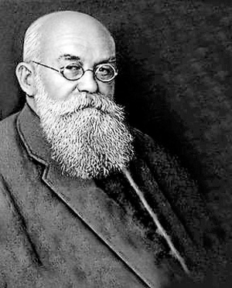
Львівський період
В 1894 році, за рекомендацією В.Антоновича, Грушевський призначається на посаду ординарного професора кафедри «всесвітньої історії з окремим узагальненням історії Східної Європи» Львівського університету[4]. 12 жовтня 1894 року, Грушевський зробив свій перший вступний виклад у Львівському університеті. Цей виступ із ентузіазмом був сприйнятий українською громадськістю, велика зала ледве зуміла вмістити усіх бажаючих. На цій посаді Грушевський пропрацював до 1914 року.
У Львові Грушевський розпочав активну науково-організаційну діяльність у Науковому товаристві ім. Шевченка (НТШ), з яким почав співпрацювати ще в 1892 році. Очолив Історико-філософську секцію Наукового товариства імені Шевченка, створив і очолив Археографічну комісію НТШ (1896–1913). Грушевський залучає до роботи в НТШ студентів, молодих викладачів. Він займається редагуванням «Записок Наукового товариства імені Шевченка», і саме завдяки його організаторським здібностям вдалося видати більш ніж 100 томів. В цей час він знайомиться з Іваном Франком і разом вони привертають міжнародну увагу до україністики

Slide 5
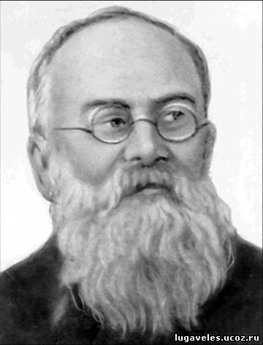
Грушевський сприяв переходові української науки в Східній Галичині від поодиноких індивідуальних історичних пошуків до організованого, колективного й систематичного вивчення історії України та створив власну наукову школу (І.Крип'якевич, В.Герасимчук, С.Томашівський, І.Джиджора, М.Кордуба, І.Кревецький, Ом. Терлецький), яка виконувала освітню (підготовка істориків-професіоналів) і дослідницьку (вивчення широкого кола проблем історії України) функції[4].
26 травня 1896 року, у м. Скала (нині смт Скала-Подільська) Михайло Грушевський вінчається з Марією Вояківською.
Протягом 1897–1898 років, Михайло Грушевський пише І том своє фундаметальної праці — «Історія України-Руси», і вже наприкінці 1898 року, ця робота була надрукована у Львові. Незабаром Грушевський видає ще два томи своєї праці. Ця робота була щиро прийнята в Галичині, проте забороненна російським урядом.
Перебуваючи на Галичині, Грушевський намагався триматися осторонь від політики, проте 1899 року він разом із Франком увійшов до Української національно-демократичної партії та очолив міське відділення. Але незабаром, через небажання відлучатись від наукової роботи, вийшов із неї[3].
Для розвитку української літератури Грушевський разом з І.Франком заснував і видавав «Літературно-науковий вістник» (Львів, 1898–1905, Київ, 1905—07), був одним з організаторів Української видавничої спілки (1899).
В 1904 році Грушевський відкрив на власні кошти приватну вчительську семінарію в м. Коломия[4].
Восени 1905 року, Михайло Грушевський виїзджає на Україну, в цей час він відвідує Київ, Одесу та Харків.

Slide 6
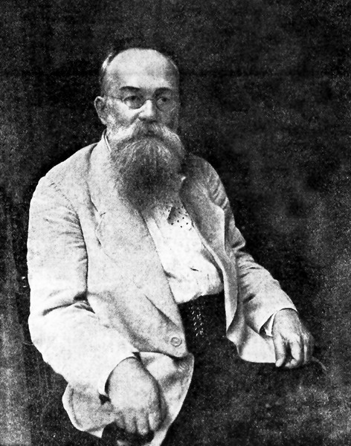
31 березня 1916 вчена рада Львівського університету позбавила його посади професора. У вересні 1916 переїхав до Москви, де розгорнув активну громадсько-політичну діяльність. Відновив роботу московської філії Товариства українських поступовців, брав участь у роботі видавництва «Украинская жизнь». Прагнув об'єднати опозиційні українські сили. Продовжував наукову роботу, працював в архіві МЗС Росії, Румянцевській бібліотеціці (нині Російська державна бібліотека) над матеріалами до 8-го тому «Історії України-Руси»[4].
Волю йому принесла Лютнева революція у Петрограді.

Slide 7
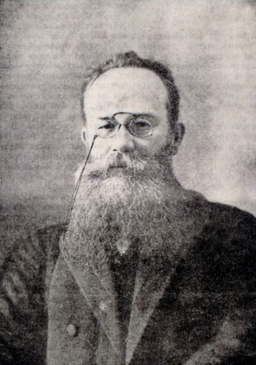
Еміграція
У березні 1919 емігрував до Чехословаччини. Жив у Празі, потім у Відні як представник закордонної делегації УПСР. Розгорнув широку публіцистичну й наукову діяльність.
Був одним із засновників громадської міжнародної організації — комітету незалежної України та заснував Український соціологічний інститут (УСІ; діяв спочатку в Празі, потім у Відні). В цей час Грушевський переглянув свої погляди з питань державного будівництва. Запропонував концепцію української національної державиви-республіки з безкласовим соціальним ладом («Початки громадянства. Генетична соціологія», 1921).[4]
25 серпня 1921 року повідомлялося про розкол у таборі Українських лівих есерів за кордоном та створення двох групи, які включили кожна-одну з партій: на чолі з М. Грушевським у Відні та на чолі з М. Шаповалом — у Празі.
4 вересня 1921 в харківській газеті «Вперед» повідомлялося, ЦК Української партії соціалістів-революціонерів (УПСР) виключив Грушевського з рядів партії, заявивши, що його виїзд до УСРР став зрадою партії, оскільки Грушевський не погодився з рішенням про рееміграцію з ЦК УПСР. [1]
На еміграції Грушевський проводив роботу над великим науковим проектом — багатотомною «Історією української літератури». Перші томи цієї роботи були надруковані в 1923 р., останній, 6-й том, лишився в рукописі і був надрукований тільки у 1995 році

Slide 8
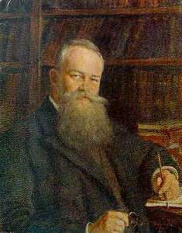
Грушевський-академік
1923 року був обраний академіком ВУАН. У березні 1924 року із сім'єю приїхав до Києва. Працював професором історії в Київському державному університеті. Був обраний академіком Всеукраїнської академії наук, керівником історико-філологічного відділу. Очолював археографічну комісію ВУАН, метою існування якої було створення наукового опису видань, надрукованих на території етнографічної України в XVI–XVIII століттях. При цій комісії у зв'язку з 350-річчям друкованої справи в Україні був створений комітет, секретарем якого був призначений В. Барвінок.Через шість років його обрали дійсним членом Академії наук СРСР. У 1924–1931 роках очолював історичні установи ВУАН.
14 квітня 1926 політбюро ЦК КП(б)У в постанові «Про Українську академію наук» висловилося за можливість підтримати кандидатуру Грушевського на посаду президента ВУАН. 3 жовтня 1926 відбулося урочисте вшанування Грушевського у зв'язку з 60-літтям від дня народження та 40-літтям наукової діяльності. 12 січня 1929 загальні збори АН СРСР обрали Грушевського дійсним членом. 25 квітня 1929 на засіданні загальних зборів АН СРСР Грушевський поставив питання про потребу створення в її складі Інституту української історії.

Slide 9
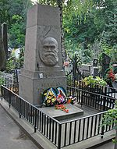
Останні роки життя
Від 1931 року змушений був жити в Москві. У січні 1934 року Володимир Затонський виступив на сесії ВУАН, зробивши основний акцент на критиці академіка Грушевського. Близькість до російських кадетів, орієнтація на німецький імперіалізм у боротьбі з «навалою більшовизму», звинувачення у дворушництві, сумнівність наукової порядності — далеко не повний перелік «гріхів», які посипалися на вченого.
23 березня 1931 року Грушевського заарештували як «керівника Українського націоналістичного центру», вигаданого чекістами. Коли він відмовився визнавати ті «свідчення», які з нього «вибили» слідчі погрозами ув'язнити його доньку Катерину, 5 січня 1933 року справу екс-голови Центральної Ради закрили зі зловісним, водночас, поясненням-вердиктом — з огляду на його… смерть.
І все ж не виконали цього вироку одразу ж, а відтермінували його до 25 листопада 1934 року, коли Грушевський справді помер у Кисловодську від сепсису через три дні після операції з видалення фурункула. Операцію цю провів головний лікар місцевої лікарні, котрий хірургом… не був. А перед цим він відмовив Грушевському в проханні бути прооперованим його давнім і перевіреним другом…[6] Наприкінці 1934 року Грушевський відпочивав у одному з кисловодських санаторіїв і несподівано захворів на карбункул. Втрутилися хірурги. Однак хвороба тільки посилилася, оскільки лікування було некваліфіковане. 25 листопада о другій годині дня зупинилось серце Грушевського.
Могила Грушевського на Байковому цвинтарі

Slide 10
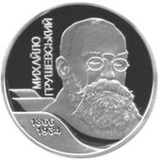
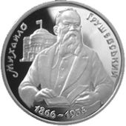
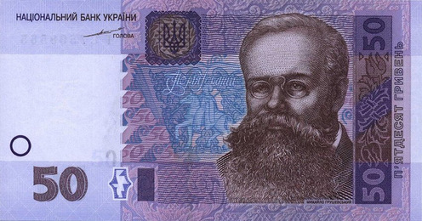
Вшанування пам’яті
Пам'ятна монета НБУ 2007 року
Пам'ятна монета НБУ 1996 року

Slide 11
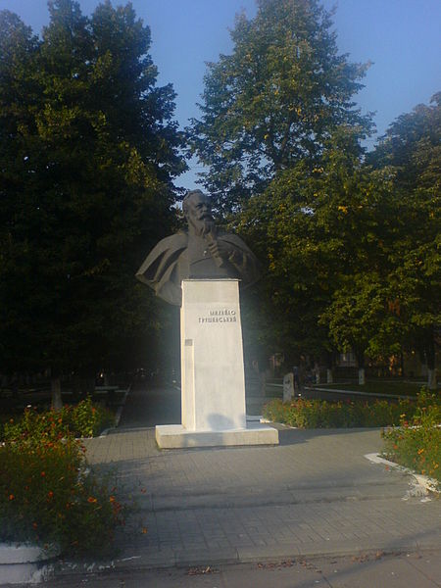
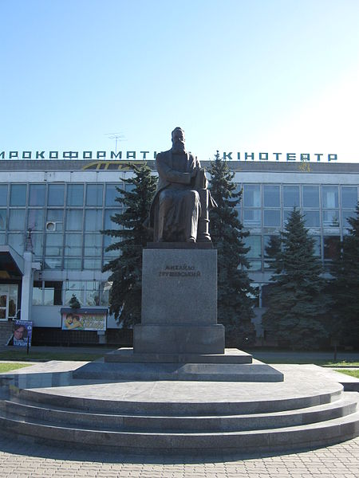
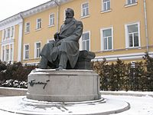
Пам’ятники та барельєфи
Пам'ятник Грушевському у Києві
Погруддя Михайла Грушевського в Червонограді
Пам'ятник
Грушевському у Луцьку

